Slide 1


Slide 2
什么是WebPack，为什么要使用它？

Slide 3
为什么要使用它？
现今的很多网页其实可以看做是功能丰富的应用，它们拥有着复杂的JavaScript代码和一大堆依赖包。为了简化开发的复杂度，前端社区涌现出了很多好的实践方法
模块化，让我们可以把复杂的程序细化为小的文件;
类似于TypeScript这种在JavaScript基础上拓展的开发语言：使我们能够实现目前版本的JavaScript不能直接使用的特性，并且之后还能转换为JavaScript文件使浏览器可以识别；
Scss，less等CSS预处理器
这些改进确实大大的提高了我们的开发效率，但是利用它们开发的文件往往需要进行额外的处理才能让浏览器识别,而手动处理又是非常繁琐的，这就为WebPack类的工具的出现提供了需求。

Slide 4
什么是Webpack
WebPack可以看做是模块打包机：它做的事情是，分析你的项目结构，找到JavaScript模块以及其它的一些浏览器不能直接运行的拓展语言（Scss，TypeScript等），并将其转换和打包为合适的格式供浏览器使用

Slide 5
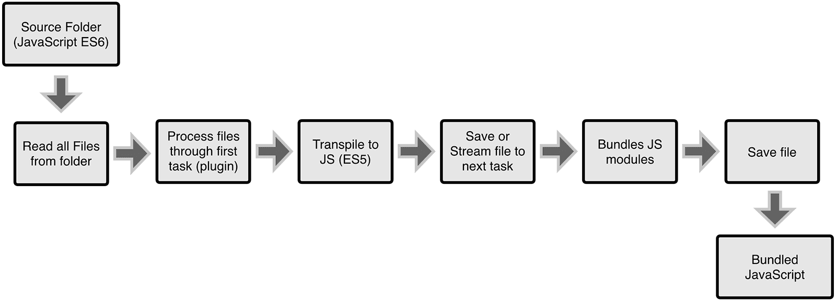
WebPack和Grunt以及Gulp相比有什么特性
其实Webpack和另外两个并没有太多的可比性，Gulp/Grunt是一种能够优化前端的开发流程的工具，而WebPack是一种模块化的解决方案，不过Webpack的优点使得Webpack在很多场景下可以替代Gulp/Grunt类的工具。
Grunt和Gulp的工作方式是：在一个配置文件中，指明对某些文件进行类似编译，组合，压缩等任务的具体步骤，工具之后可以自动替你完成这些任务。

Slide 6
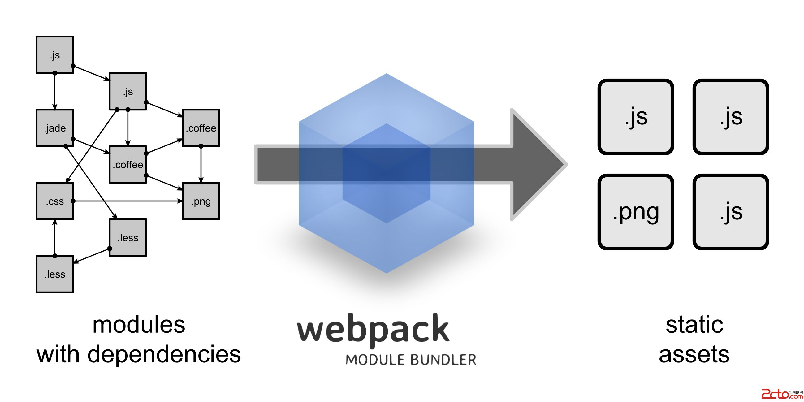
WebPack可以看做是模块打包机：它做的事情是，分析你的项目结构，找到JavaScript模块以及其它的一些浏览器不能直接运行的拓展语言（Scss，TypeScript等），并将其转换和打包为合适的格式供浏览器使用

Slide 7
开始使用Webpack
安装
Webpack可以使用npm安装，新建一个空的练习文件夹（package_demo），在终端中转到该文件夹后执行下述指令就可以完成安装。
//创建 package.json
npm init -y
//全局安装
npm install -g webpack
//安装到你的项目目录
npm install --save-dev webpack

Slide 8
创建目录结构
在webpack_demo中创建两个文件夹,app文件夹和public文件夹，app文件夹用来存放原始数据和我们将写的JavaScript模块，public文件夹用来存放之后供浏览器读取的文件（包括使用webpack打包生成的js文件以及一个index.html文件）。接下来我们再创建三个文件:
index.html 放在public文件夹中
Greater.js 放在app文件夹中
main.js 放在app文件夹中

Slide 9
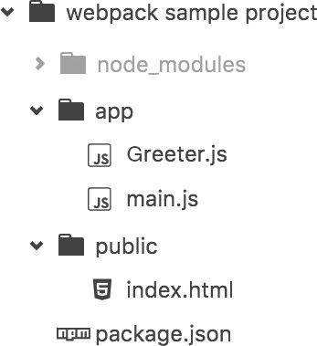
此时项目结构如下图所示

Slide 10
我们在index.html文件中写入最基础的html代码，它在这里目的在于引入打包后的js文件
（这里我们先把之后打包后的js文件命名为bundle.js，之后我们还会详细讲述）。
<html lang="en">
<head>
<meta charset="utf-8">
<title>Webpack Sample Project</title>
</head>
<body>
<div id='root'>
</div>
<script src="bundle.js"></script>
</body>
</html>

Slide 11
我们在Greeter.js中定义一个返回包含问候信息的html元素的函数,并依据CommonJS规范导出这个函数为一个模块：
module.exports = function() {
var greet = document.createElement('div');
greet.textContent = "Hi there and greetings!";
return greet;
};

Slide 12
main.js文件中我们写入下述代码，用以把Greeter模块返回的节点插入页面。
//main.js
const greeter = require('./Greeter.js');

Slide 13
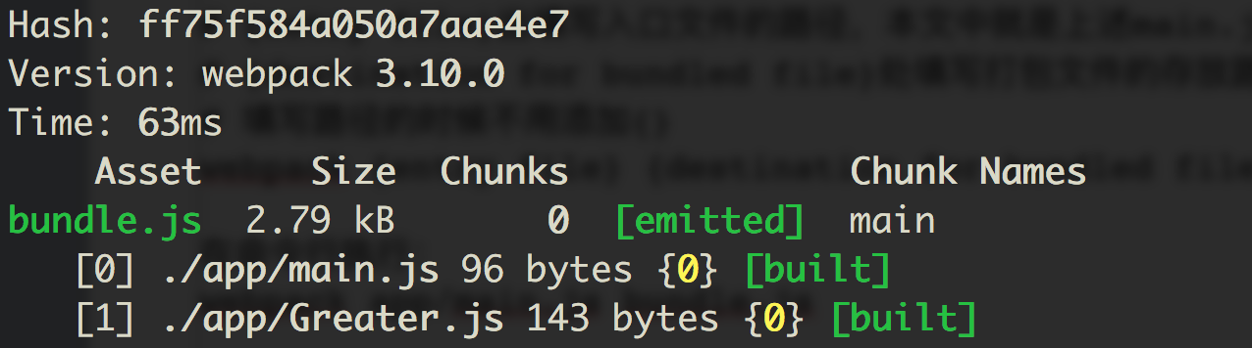
使用Webpack打包
webpack可以在终端中使用，在基本的使用方法如下：
# {extry file}出填写入口文件的路径，本文中就是上述main.js的路径，
# {destination for bundled file}处填写打包文件的存放路径
# 填写路径的时候不用添加{}
webpack {entry file} {destination for bundled file}
在命令行执行：
webpack app/main.js public/bundle.js

Slide 14
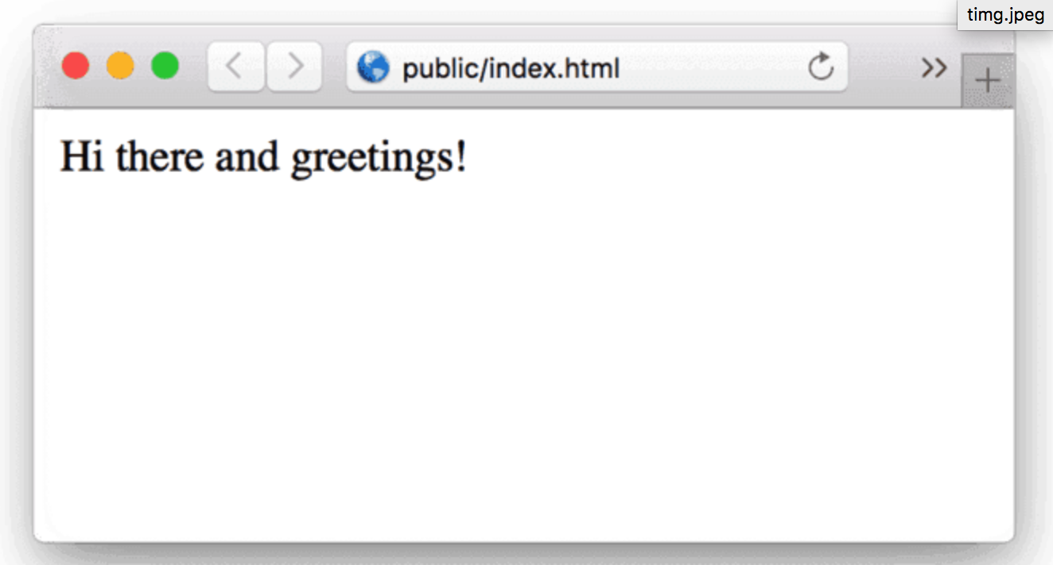
可以看出webpack同时编译了main.js 和Greeter,js,现在打开index.html,可以看到如下结果

Slide 15
通过配置文件来使用Webpack
在当前练习文件夹的根目录下新建一个名为webpack.config.js的文
module.exports = {
entry: __dirname + "/app/main.js",//已多次提及的唯一入口文件
output: {
path: __dirname + "/public",//打包后的文件存放的地方
filename: "bundle.js"//打包后输出文件的文件名
}
}
然后在命令行直接执行
webpack

Slide 16
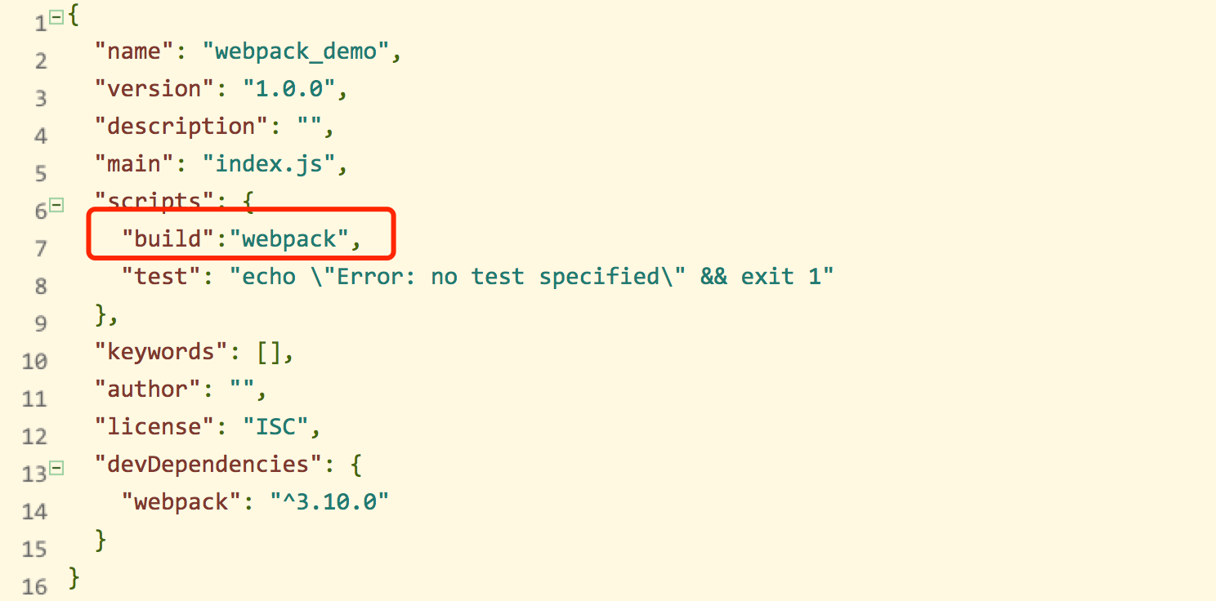
使用npm build来执行打包

Slide 17
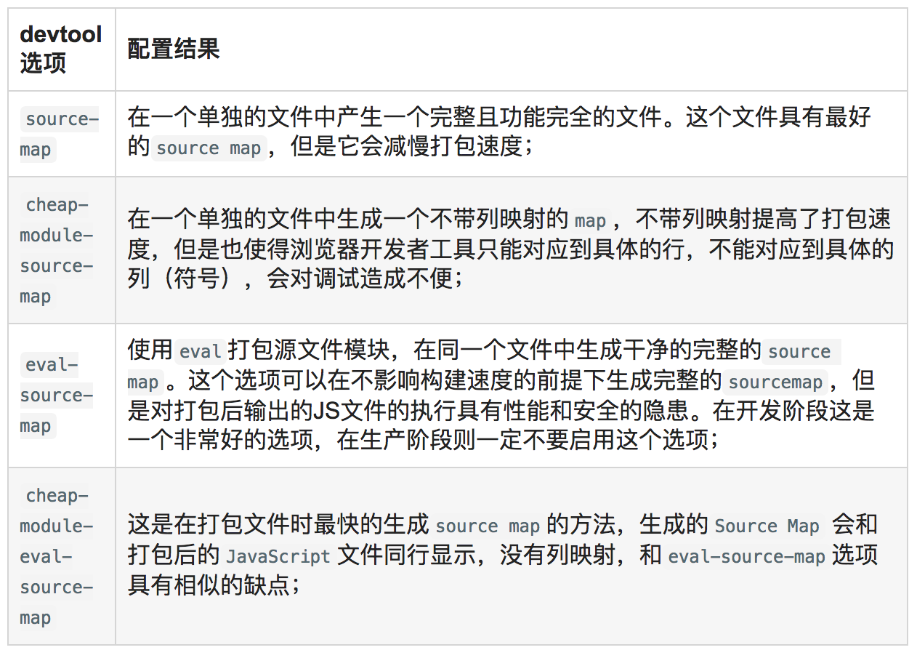
生成Source Maps（使调试更容易）
通过简单的配置，webpack就可以在打包时为我们生成的source maps，这为我们提供了一种对应编译文件和源文件的方法，使得编译后的代码可读性更高，也更容易调试。
在webpack的配置文件中配置source maps，需要配置devtool，它有以下四种不同的配置选项，各具优缺点，描述如下：

Slide 18
上述选项由上到下打包速度越来越快，不过同时也具有越来越多的负面作用，较快的打包速度的后果就是对打包后的文件的的执行有一定影响。
对小到中型的项目中，eval-source-map是一个很好的选项，再次强调你只应该开发阶段使用它，我们继续对上文新建的webpack.config.js，进行如下配置:
module.exports = {
devtool: 'eval-source-map',
entry: __dirname + "/app/main.js",
output: {
path: __dirname + "/public",
filename: "bundle.js"
}
}
cheap-module-eval-source-map方法构建速度更快，但是不利于调试，推荐在大型项目考虑时间成本时使用。

Slide 19
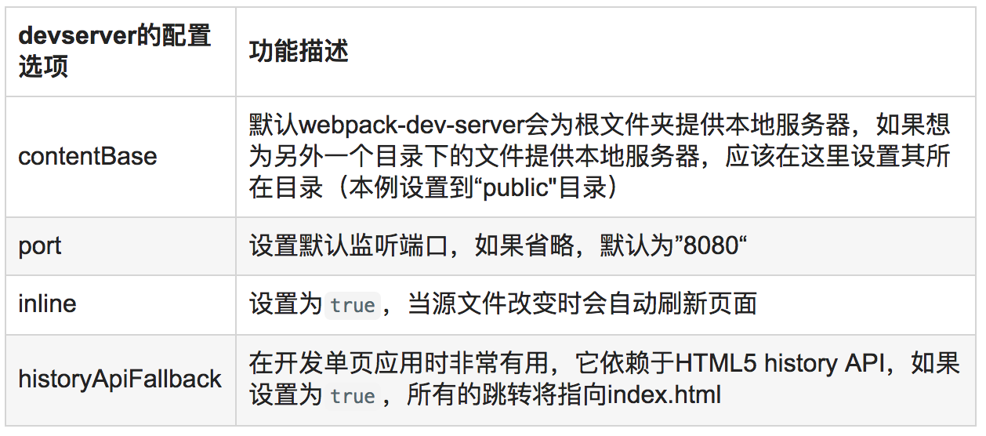
使用webpack构建本地服务器
使用webpack-dev-server 让浏览器监听代码修改，自动刷新浏览器
安装 webpack-dev-server
npm install --save-dev webpack-dev-server

Slide 20
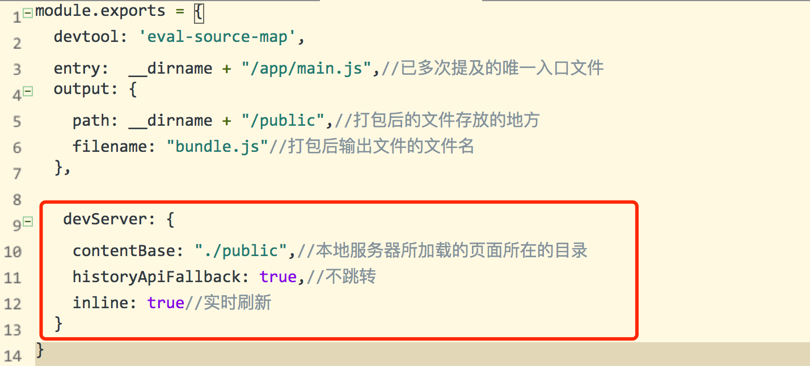
把这些命令加到webpack的配置文件中，现在的配置文件webpack.config.js如下所示

Slide 21
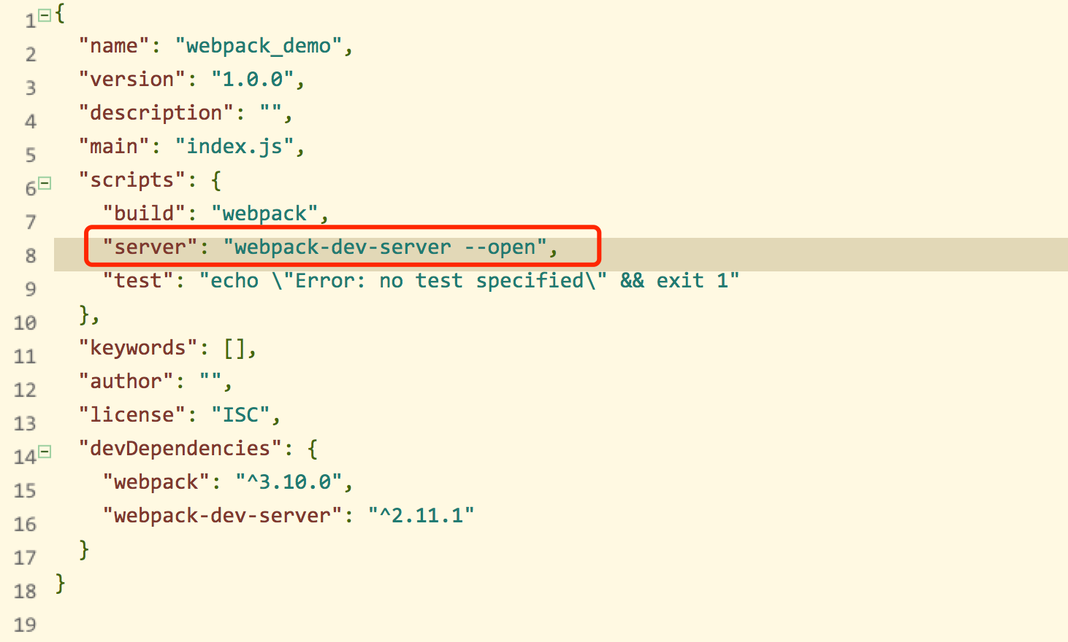
在package.json中的scripts对象中添加如下命令，用以开启本地服务器：

Slide 22
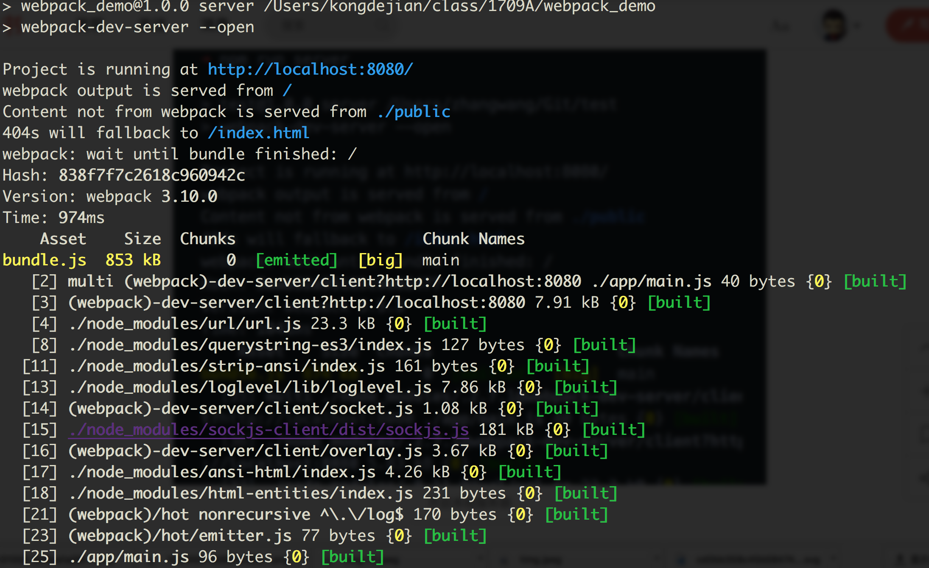
在终端中输入npm run server即可在本地的8080端口查看结果

Slide 23
使用Loaders
Loaders是webpack提供的最激动人心的功能之一了。通过使用不同的loader，webpack有能力调用外部的脚本或工具，实现对不同格式的文件的处理，比如说分析转换scss为css，或者把下一代的JS文件（ES6，ES7)转换为现代浏览器兼容的JS文件，对React的开发而言，合适的Loaders可以把React的中用到的JSX文件转换为JS文件。
Loaders需要单独安装并且需要在webpack.config.js中的modules关键字下进行配置，Loaders的配置包括以下几方面：
• test：一个用以匹配loaders所处理文件的拓展名的正则表达式（必须）
• loader：loader的名称（必须）
• include/exclude:手动添加必须处理的文件（文件夹）或屏蔽不需要处理的文件（文件夹）（可选）；
• query：为loaders提供额外的设置选项（可选）

Slide 24
把Greeter.js里的问候消息放在一个单独的JSON文件里,并通过合适的配置使Greeter.js可以读取该JSON文件的值，各文件修改后的代码如下：
在app文件夹中创建带有问候信息的JSON文件(命名为config.json)
{
"greetText": "Hi there and greetings from JSON!"
}
var config = require('./config.json');
module.exports = function() {
var greet = document.createElement('div');
greet.textContent = config.greetText;
return greet;
};

Slide 25
使用Babel
• 让你能使用最新的JavaScript代码（ES6，ES7...），而不用管新标准是否被当前使用的浏览器完全支持；
• 让你能使用基于JavaScript进行了拓展的语言，比如React的JSX；
Babel其实是几个模块化的包，其核心功能位于称为babel-core的npm包中，webpack可以把其不同的包整合在一起使用，对于每一个你需要的功能或拓展，你都需要安装单独的包（用得最多的是解析Es6的babel-env-preset包和解析JSX的babel-preset-react包）。
我们先来一次性安装这些依赖包
// npm一次性安装多个依赖模块，模块之间用空格隔开
npm install --save-dev babel-core babel-loader babel-preset-env babel-preset-react

Slide 26
在webpack中配置Babel的方法如下:
module.exports = {
entry: __dirname + "/app/main.js",//已多次提及的唯一入口文件
output: {
path: __dirname + "/public",//打包后的文件存放的地方
filename: "bundle.js"//打包后输出文件的文件名
},
devtool: 'eval-source-map',
devServer: {
contentBase: "./public",//本地服务器所加载的页面所在的目录
historyApiFallback: true,//不跳转
inline: true//实时刷新
},
module: {
rules: [
{
test: /(\.jsx|\.js)$/,
use: {
loader: "babel-loader",
options: {
presets: [
"env", "react"
]
}
},
exclude: /node_modules/
}
]
}
};

Slide 27
接下来我们使用ES6的语法，更新Greeter.js
var config = require('./config.json');
export default class Greater{
sayHi(){
var greet = document.createElement('div');
greet.textContent = config.greetText;
return greet;
}
}
更新main.js
import Greater from './Greater.js';
var greater = new Greater();
document.querySelector(“#root").appendChild(greater.sayHi());

Slide 28
Babel的配置
把babel的配置选项放在一个单独的名为 ".babelrc" 的配置文件中,webpack会自动调用.babelrc里的babel配置选项
module.exports = {
entry: __dirname + "/app/main.js",//已多次提及的唯一入口文件
output: {
path: __dirname + "/public",//打包后的文件存放的地方
filename: "bundle.js"//打包后输出文件的文件名
},
devtool: 'eval-source-map',
devServer: {
contentBase: "./public",//本地服务器所加载的页面所在的目录
historyApiFallback: true,//不跳转
inline: true//实时刷新
},
module: {
rules: [
{
test: /(\.jsx|\.js)$/,
use: {
loader: "babel-loader"
},
exclude: /node_modules/
}
]
}
};
//.babelrc
{
"presets": ["react", "env"]
}

Slide 29
一切皆模块
Webpack有一个不可不说的优点，它把所有的文件都都当做模块处理，JavaScript代码，CSS和fonts以及图片等等通过合适的loader都可以被处理。
CSS
webpack提供两个工具处理样式表，css-loader 和 style-loader，二者处理的任务不同，css-loader使你能够使用类似@import 和 url(...)的方法实现 require()的功能,style-loader将所有的计算后的样式加入页面中，二者组合在一起使你能够把样式表嵌入webpack打包后的JS文件中。

Slide 30
npm install --save-dev style-loader css-loader
修改webpack，config.js ,在rules中添加
{
test: /\.css$/,
use: [
{
loader: "style-loader"
}, {
loader: "css-loader"
}
]
}

Slide 31
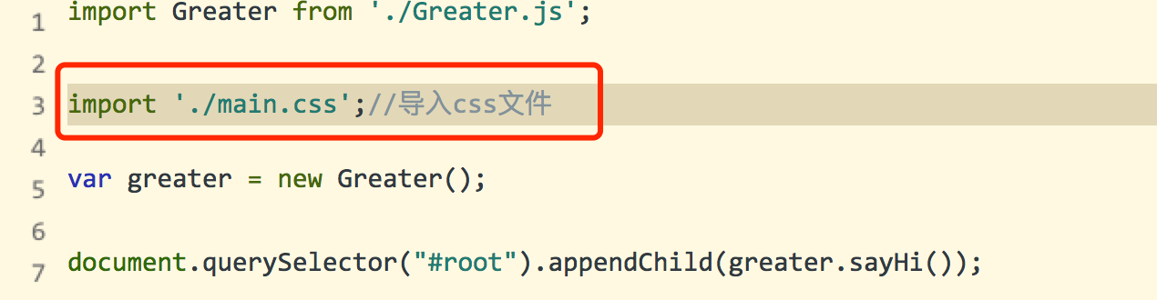
在app文件夹里创建一个名字为”main.css"的文件，对一些元素设置样式
body{
background-color: #faa;
}
在main.js 导入 css
执行 npm run server 查看效果

Slide 32
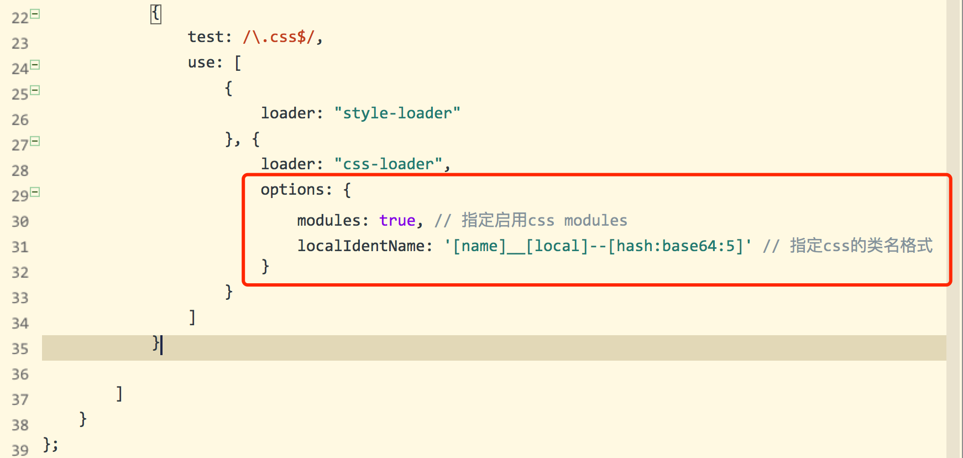
CSS module
CSS modules的技术意在把JS的模块化思想带入CSS中来，通过CSS模块，所有的类名，动画名默认都只作用于当前模块。Webpack对CSS模块化提供了非常好的支持，只需要在CSS loader中进行简单配置即可，然后就可以直接把CSS的类名传递到组件的代码中，这样做有效避免了全局污染
在css-loader中添加
options: {
modules: true, // 指定启用css modules
localIdentName: '[name]__[local]--[hash:base64:5]'
}

Slide 33
我们在app文件夹下创建一个Greeter.css文件来进行一下测试
.box {
background-color: #aaf;
padding: 10px;
border: 3px solid #ccc;
}
修改 Greater.js
var config = require('./config.json');
import styles from './Greeter.css';//导入
export default class Greater{
sayHi(){
var greet = document.createElement('div');
greet.setAttribute("class","box");
greet.textContent = config.greetText;
return greet;
}
}

Slide 34
CSS预处理器
Sass 和 Less 之类的预处理器是对原生CSS的拓展，它们允许你使用类似于variables, nesting, mixins, inheritance等不存在于CSS中的特性来写CSS，CSS预处理器可以这些特殊类型的语句转化为浏览器可识别的CSS语句
• Less Loader
• Sass Loader
• Stylus Loader

Slide 35
使用less-loader
安装 less-loader 和less
npm install less,less-loader —save-dev-dev
修改webpack.config.js
添加
{
loader: “less-loader"
}

Slide 36
新建 main.less
添加代码
body{
background-color: #afa;
.pa;
}
.pa{
padding: 0px;
margin: 0px;
text-align: center;
font-size: 24px;
}
在main.js 导入
import './main.less';//导入css文件

Slide 37
使用插件（Plugins）
插件（Plugins）是用来拓展Webpack功能的，它们会在整个构建过程中生效，执行相关的任务。
要使用某个插件，我们需要通过npm安装它，然后要做的就是在webpack配置中的plugins关键字部分添加该插件的一个实例（plugins是一个数组）继续上面的例子，我们添加了一个给打包后代码添加版权声明的插件。
plugins: [
new webpack.BannerPlugin('版权所有，翻版必究')
],

Slide 38
HtmlWebpackPlugin
这个插件的作用是依据一个简单的index.html模板，生成一个自动引用你打包后的JS文件的新index.html。这在每次生成的js文件名称不同时非
常有用（比如添加了hash值）。
安装
npm install --save-dev html-webpack-plugin

Slide 39
移除public文件夹，利用此插件，index.html文件会自动生成，此外CSS已经通过前面的操作打包到JS中了。
在app目录下，创建一个index.tmpl.html文件模板，这个模板包含title等必须元素，在编译过程中，插件会依据此模板生成最终的html页面，会自动添加所依赖的 css, js，favicon等文件，index.tmpl.html中的模板源代码如下：
<!DOCTYPE html>
<html lang="en">
<head>
<meta charset="utf-8">
<title>Webpack Sample Project</title>
</head>
<body>
<div id='root'>
</div>
</body>
</html>

Slide 40
const webpack = require('webpack');
const HtmlWebpackPlugin = require('html-webpack-plugin');
module.exports = {
entry: __dirname + "/app/main.js",//已多次提及的唯一入口文件
output: {
path: __dirname + "/build",
filename: "bundle.js"//打包后输出文件的文件名
},
devtool: 'eval-source-map',
devServer: {
contentBase: "./public",//本地服务器所加载的页面所在的目录
historyApiFallback: true,//不跳转
inline: true//实时刷新
},
module: {
rules: [
{
test: /(\.jsx|\.js)$/,
use: {
loader: "babel-loader"
},
exclude: /node_modules/
},
{
test: /(\.css|\.less)$/,
use: [
{
loader: "style-loader"
},
{
loader: "css-loader",
options: {
modules: true, // 指定启用css modules
localIdentName: '[name]__[local]--[hash:base64:5]' // 指定css的类名格式
}
},
{
loader: "less-loader"
}
]
}
]
},
plugins: [
new webpack.BannerPlugin('版权所有，翻版必究'),
new HtmlWebpackPlugin({
template: __dirname + "/app/index.tmpl.html"//new 一个这个插件的实例，并传入相关的参数
})
],
};

Slide 41
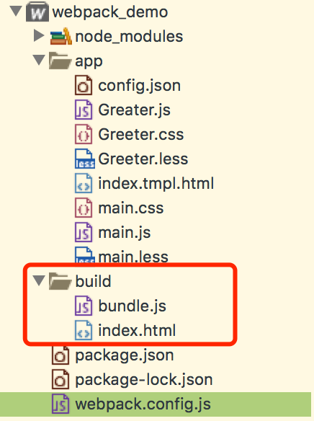
再次执行npm start你会发现，build文件夹下面生成了bundle.js和index.html。

Slide 42
产品阶段的构建
目前为止，我们已经使用webpack构建了一个完整的开发环境。但是在产品阶段，可能还需要对打包的文件进行额外的处理，比如说优化，压缩，缓存以及分离CSS和JS。
对于复杂的项目来说，需要复杂的配置，这时候分解配置文件为多个小的文件可以使得事情井井有条，以上面的例子来说，我们创建一个webpack.production.config.js的文件，在里面加上基本的配置,它和原始的webpack.config.js很像，如下

Slide 43
const webpack = require('webpack');
const HtmlWebpackPlugin = require('html-webpack-plugin');
var ExtractTextPlugin = require("extract-text-webpack-plugin");
module.exports = {
entry: __dirname + "/app/main.js", //已多次提及的唯一入口文件
output: {
path: __dirname + "/build",
filename: "bundle.js"
},
devtool: 'null', //注意修改了这里，这能大大压缩我们的打包代码
devServer: {
contentBase: "./public", //本地服务器所加载的页面所在的目录
historyApiFallback: true, //不跳转
inline: true,
hot: true
},
module: {
rules: [{
test: /(\.jsx|\.js)$/,
use: {
loader: "babel-loader"
},
exclude: /node_modules/
},
{
test: /(\.css|\.less)$/,
use: ExtractTextPlugin.extract({
fallback: 'style-loader',
use: ['css-loader', 'less-loader']
})
}
]
},
plugins: [
new webpack.BannerPlugin('版权所有，翻版必究'),
new ExtractTextPlugin('style.css'),
new HtmlWebpackPlugin({
template: __dirname + "/app/index.tmpl.html" //new 一个这个插件的实例，并传入相关的参数
})
],
};

Slide 44
{
"name": "webpack_demo",
"version": "1.0.0",
"description": "",
"main": "index.js",
"scripts": {
"start": "webpack",
"server": "webpack-dev-server --open",
"build": "NODE_ENV=production webpack --config ./webpack.production.config.js --progress",
"test": "echo \"Error: no test specified\" && exit 1"
},
"keywords": [],
"author": "",
"license": "ISC",
"devDependencies": {
"autoprefixer": "^7.2.5",
"babel-core": "^6.26.0",
"babel-loader": "^7.1.2",
"babel-preset-env": "^1.6.1",
"babel-preset-react": "^6.24.1",
"css-loader": "^0.28.9",
"extract-text-webpack-plugin": "^3.0.2",
"html-webpack-plugin": "^2.30.1",
"less": "^2.7.3",
"less-loader": "^4.0.5",
"style-loader": "^0.20.1",
"webpack": "^3.10.0",
"webpack-dev-server": "^2.11.1"
}
}
注意:如果是window电脑，build需要配置为"build": "set NODE_ENV=production && webpack --config ./webpack.production.config.js --progress"

Slide 45
优化插件
• OccurenceOrderPlugin :为组件分配ID，通过这个插件webpack可以分析和优先考虑使用最多的模块，并为它们分配最小的ID
• UglifyJsPlugin：压缩JS代码；
• ExtractTextPlugin：分离CSS和JS文件
OccurenceOrder 和 UglifyJS plugins 都是内置插件
npm install --save-dev extract-text-webpack-plugin

Slide 46
const webpack = require('webpack');
const HtmlWebpackPlugin = require('html-webpack-plugin');
var ExtractTextPlugin = require("extract-text-webpack-plugin");
module.exports = {
entry: __dirname + "/app/main.js", //已多次提及的唯一入口文件
output: {
path: __dirname + "/build",
filename: "bundle.js"
},
devtool: 'null', //注意修改了这里，这能大大压缩我们的打包代码
devServer: {
contentBase: "./public", //本地服务器所加载的页面所在的目录
historyApiFallback: true, //不跳转
inline: true,
hot: true
},
module: {
rules: [{
test: /(\.jsx|\.js)$/,
use: {
loader: "babel-loader"
},
exclude: /node_modules/
},
{
test: /(\.css|\.less)$/,
use: ExtractTextPlugin.extract({
fallback: 'style-loader',
use: ['css-loader', 'less-loader']
})
}
]
},
plugins: [
new webpack.BannerPlugin('版权所有，翻版必究'),
new ExtractTextPlugin('style.css'),
new HtmlWebpackPlugin({
template: __dirname + "/app/index.tmpl.html" //new 一个这个插件的实例，并传入相关的参数
}),
new webpack.optimize.OccurrenceOrderPlugin(),
new webpack.optimize.UglifyJsPlugin(),
],
};

Slide 47
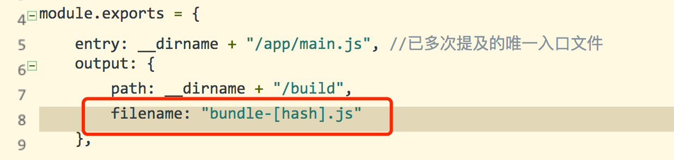
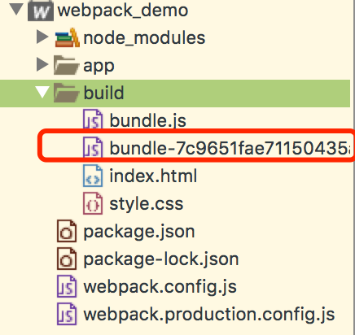
缓存
缓存无处不在，使用缓存的最好方法是保证你的文件名和文件内容是匹配的（内容改变，名称相应改变）
webpack可以把一个哈希值添加到打包的文件名中，使用方法如下,添加特殊的字符串混合体（[name], [id] and [hash]）到输出文件名前

Slide 48
去除build文件中的残余文件
添加了hash之后，会导致改变文件内容后重新打包时，文件名不同而内容越来越多，因此这里介绍另外一个很好用的插件clean-webpack-plugin
安装：
cnpm install clean-webpack-plugin —save-dev
使用：
引入clean-webpack-plugin插件后在配置文件的plugins中做相应配置即可：
new CleanWebpackPlugin('build/*.*', {
root: __dirname,
verbose: true,
dry: false
})

